Slide 1
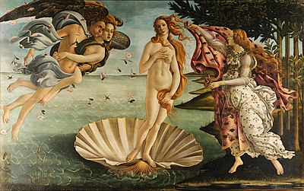
(仮称)株式会社ゼフュロス
(仮称)さいたま産後ケアディスパッチ

Slide 2
風は、聖書では精霊、神の息吹という意味を持ちます。
風は雲を呼び、雨を降らし、作物を実のらせ、船を走らせる
など、私たちに恵みをもたらします。
それとともに、強すぎる風は被害をもたらすこともあります。
昔から人々は風に対する関心は深く、信仰の対象となって
きました。
ギリシャ神話の中で、西風の神であるゼフュロスは、春の訪れを告げる豊穣の神。
雪を溶かし、草木を芽吹かせ、春とともに命をもたらします。
そんな穏やかな春風に包まれたようなやさしさ、心地よさを届けたい。
子供たちと家族の笑顔のために、優しく暖かな風のように寄り添って行きたいと
願っております。

